Slide 1
ЕКОНОМІКА ПРАЦІ ТА СОЦІАЛЬНО-ТРУДОВІ ВІДНОСИНИ
Конспект лекцій
к.е.н., доцент Нечипорук Оксана Василівна

Slide 2
ТЕМА 8. СОЦІАЛЬНЕ ПАРТНЕРСТВО
8.1. Соціальне партнерство.
8.2. Соціальний діалог.
8.3. Засади соціального партнерства, вироблені МОП, їх сутність.
8.4. Нормативно-правові та організаційні проблеми становлення системи соціального партнерства в Україні.

Slide 3
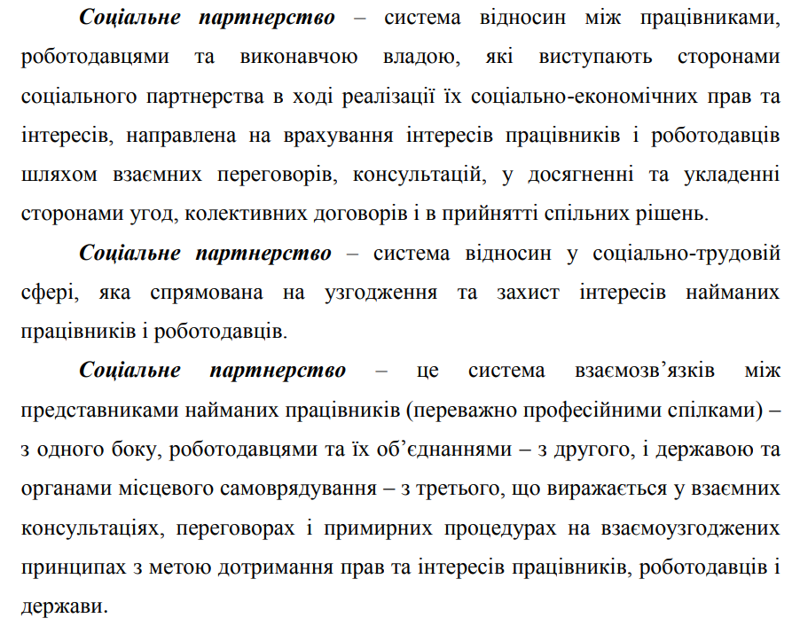
8.1. Соціальне партнерство

Slide 4
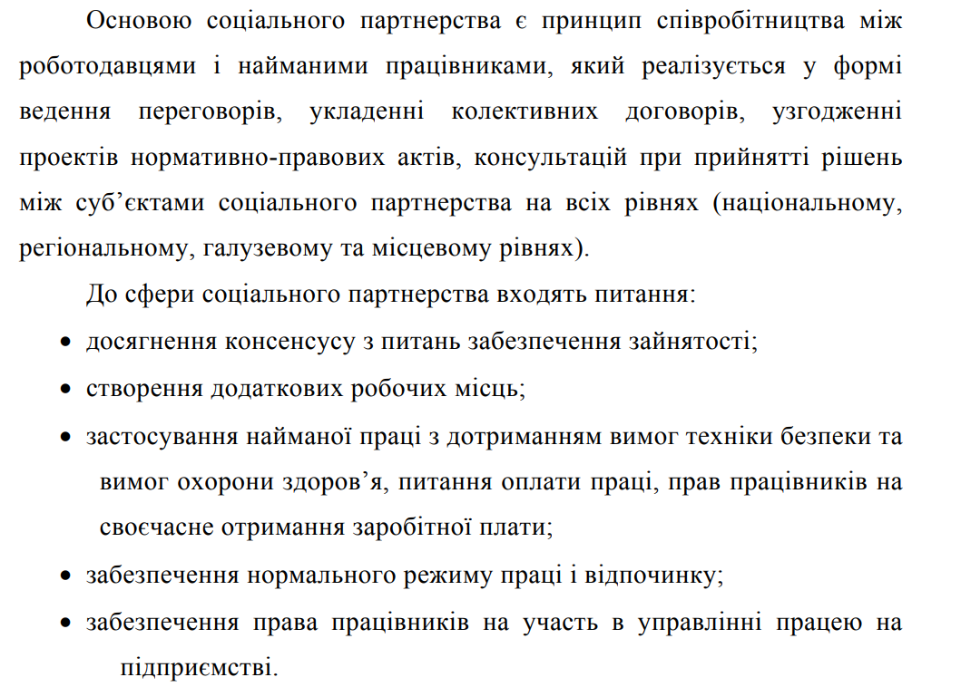

Slide 5
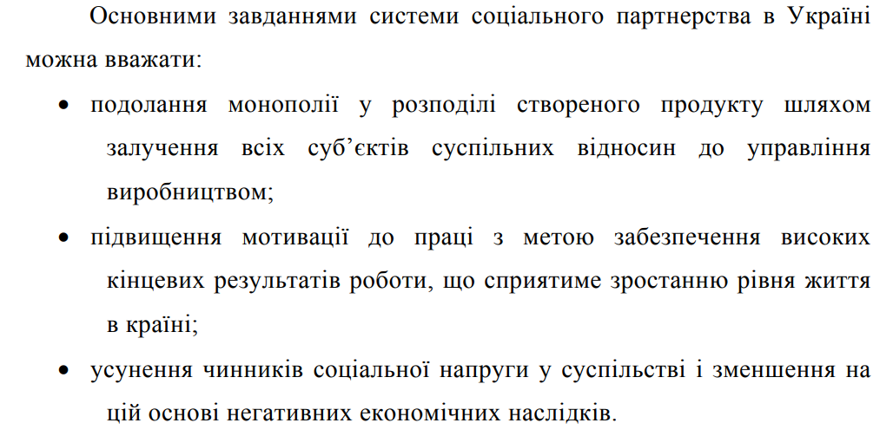

Slide 6
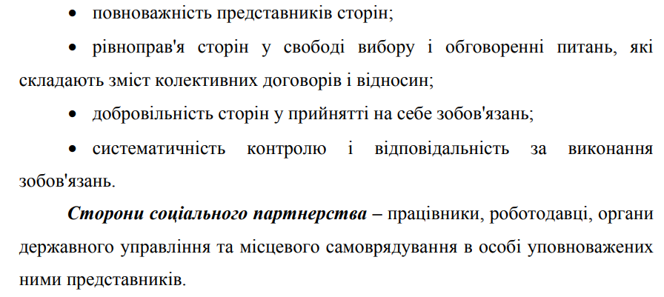

Slide 7
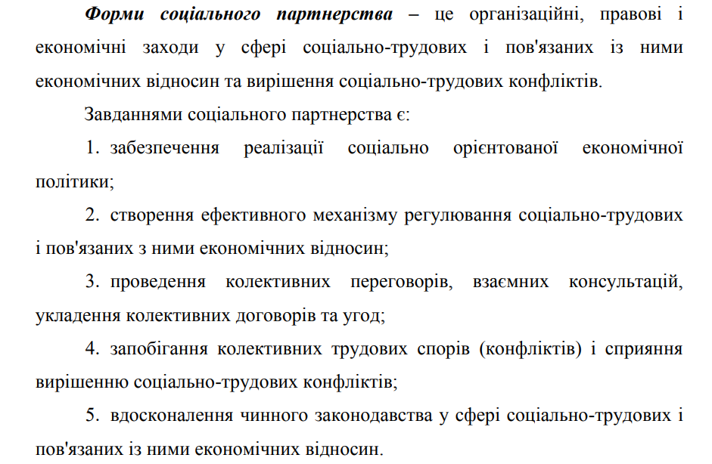

Slide 8
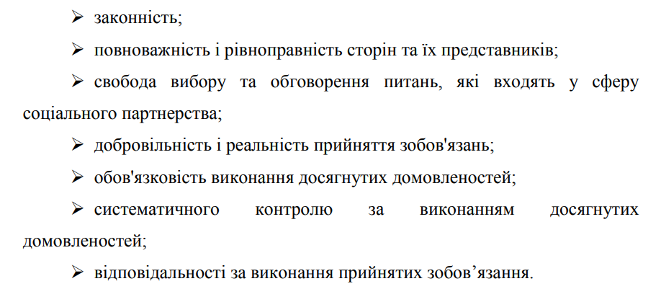

Slide 9
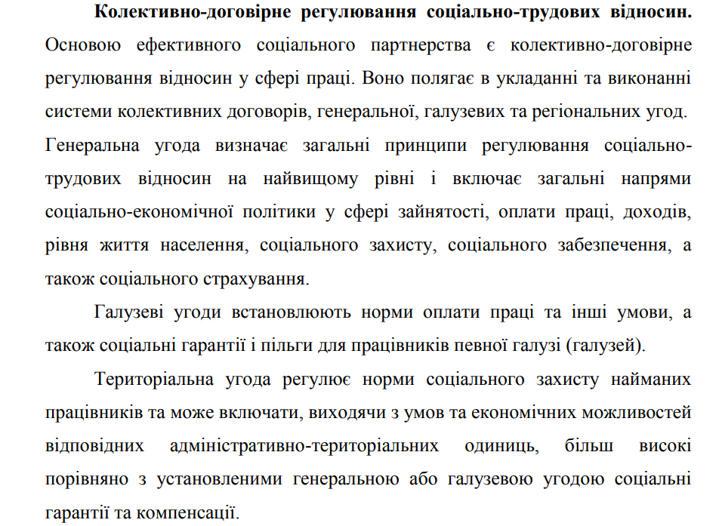

Slide 11
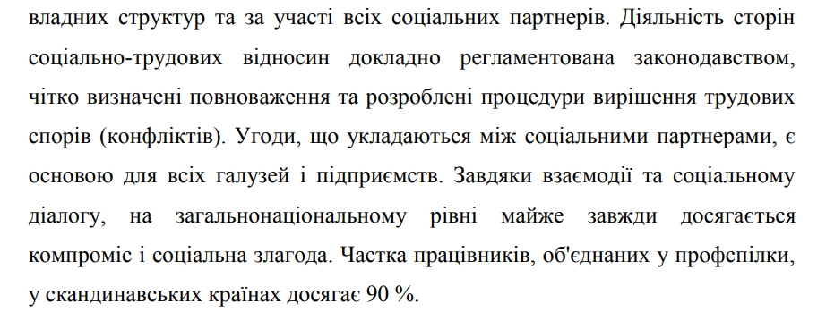

Slide 12
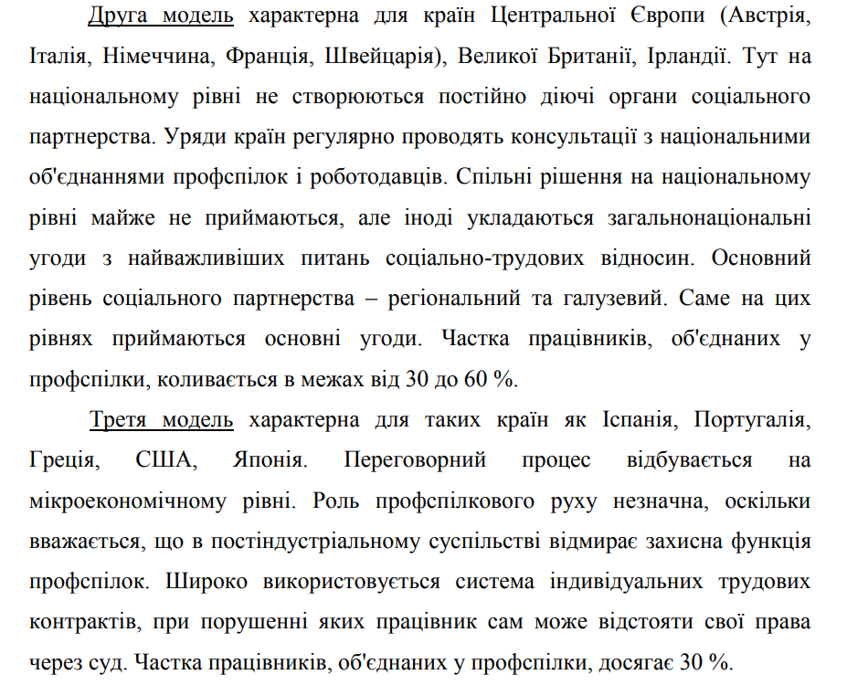

Slide 13
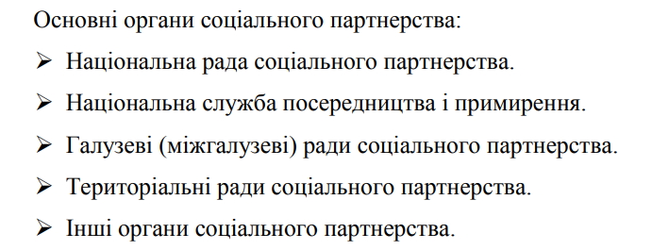

Slide 14
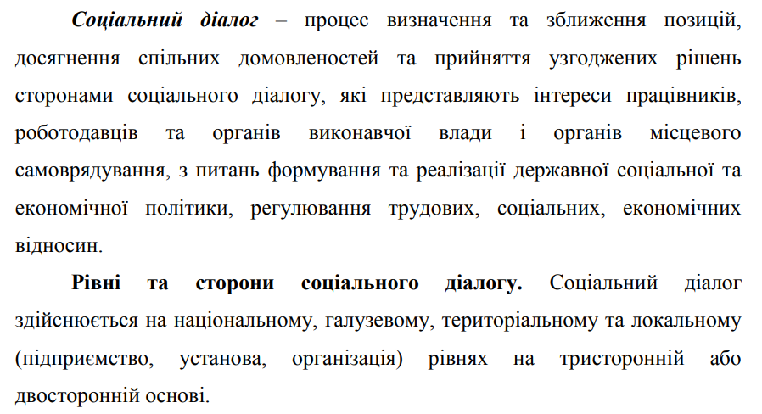
8.2. Соціальний діалог

Slide 15
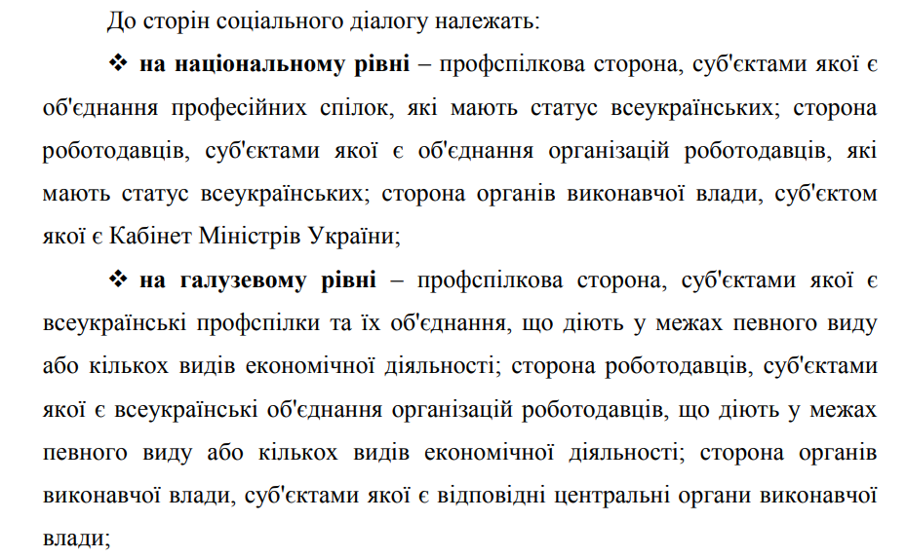

Slide 16
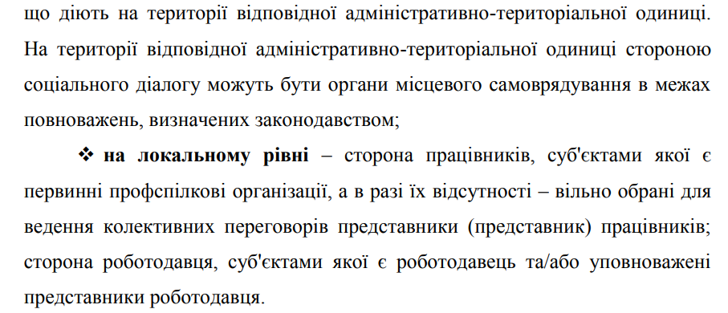

Slide 17
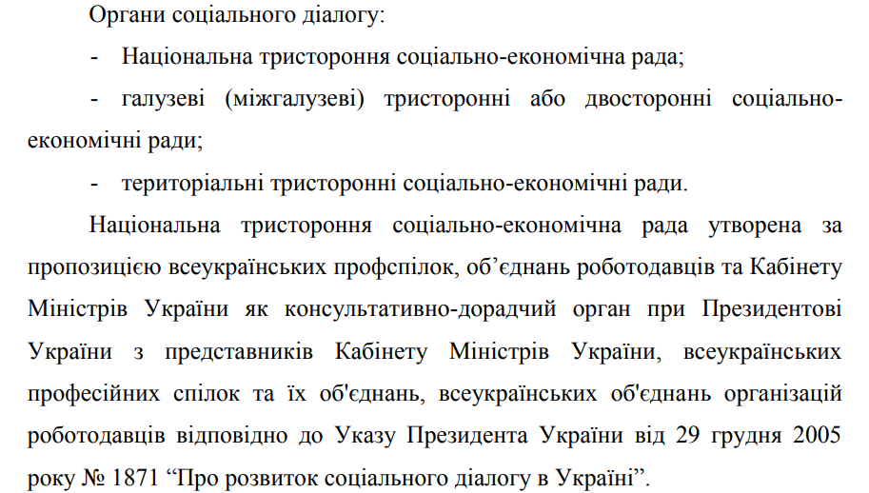

Slide 18
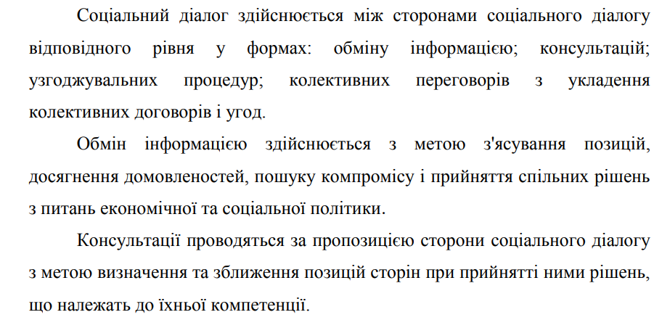

Slide 19
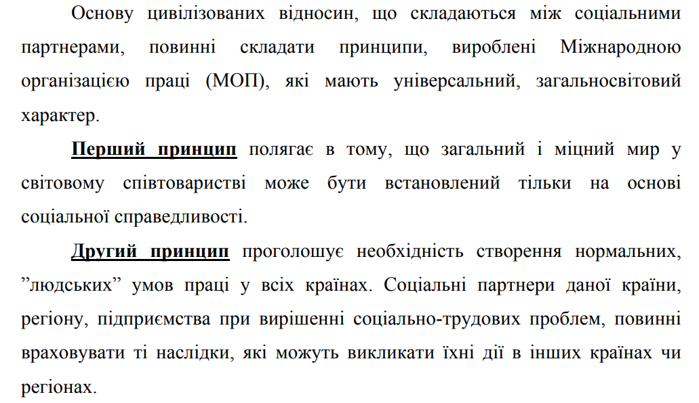
8.3. Засади соціального партнерства, вироблені МОП, їх сутність

Slide 20
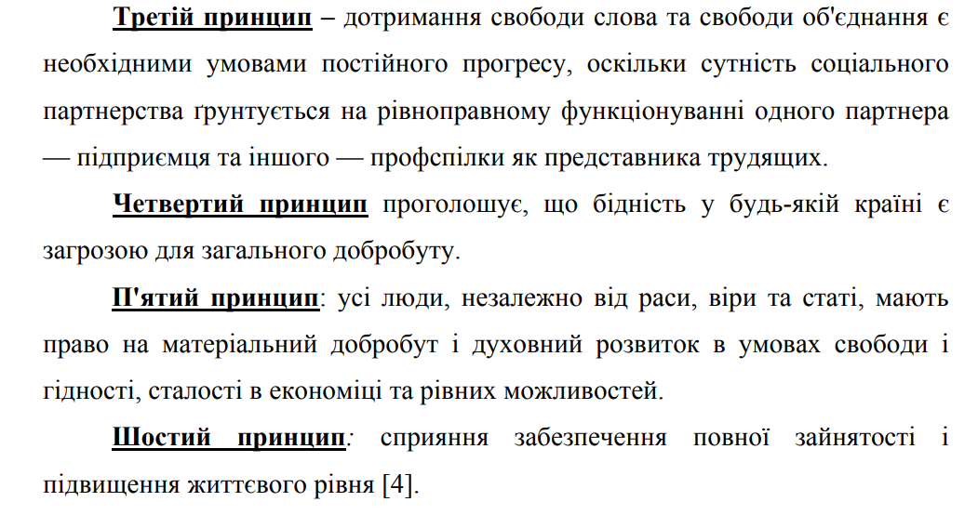

Slide 21
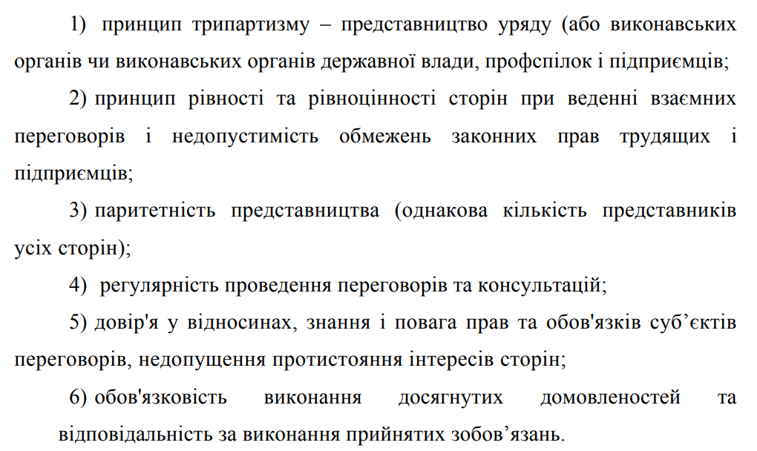

Slide 22
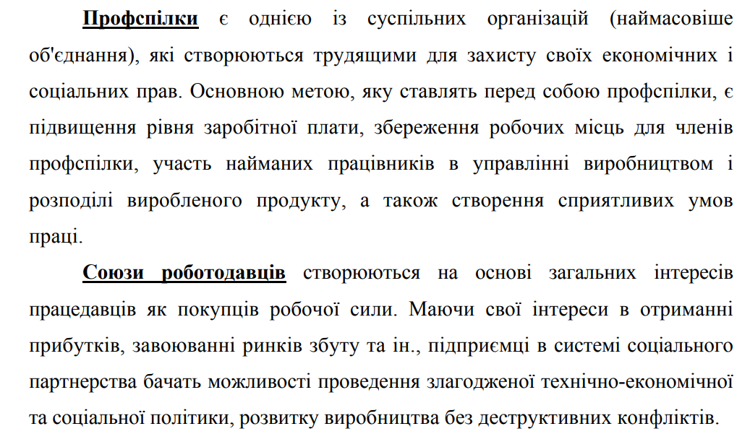

Slide 23
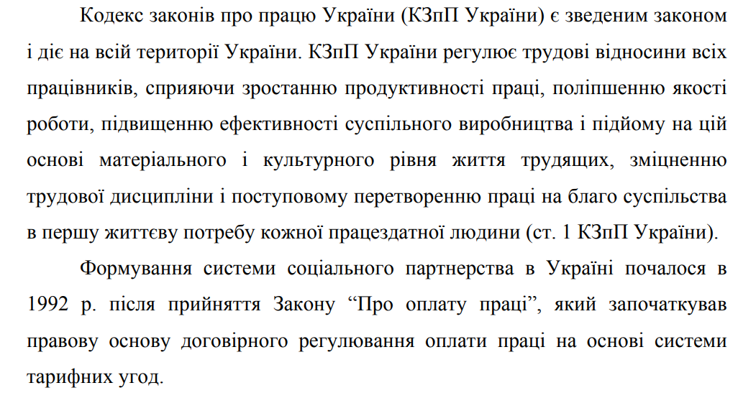
8.4. Нормативно-правові та організаційні проблеми становлення системи соціального партнерства в Україні

Slide 24
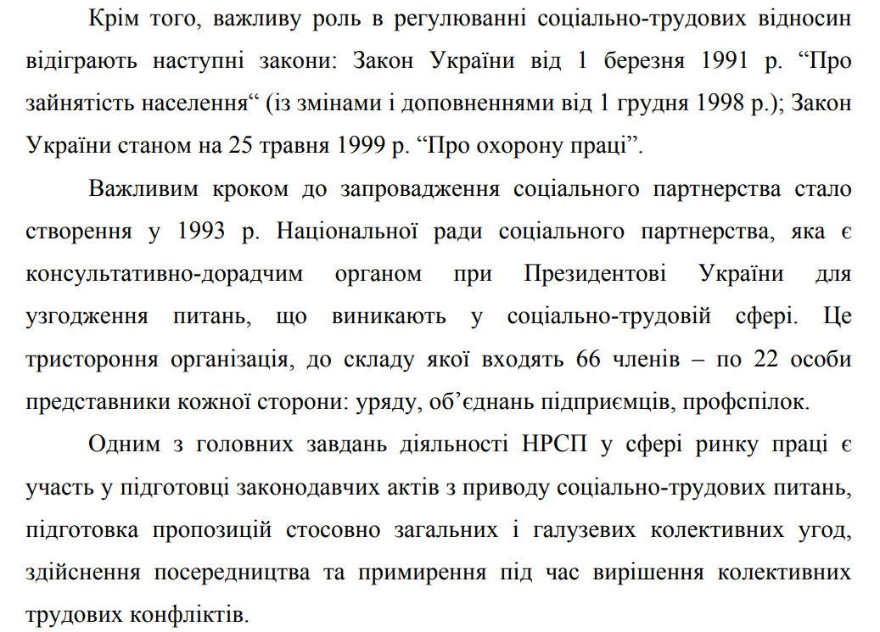

Slide 25
